Slide 1
Traslazioni con Geogebra

Slide 2
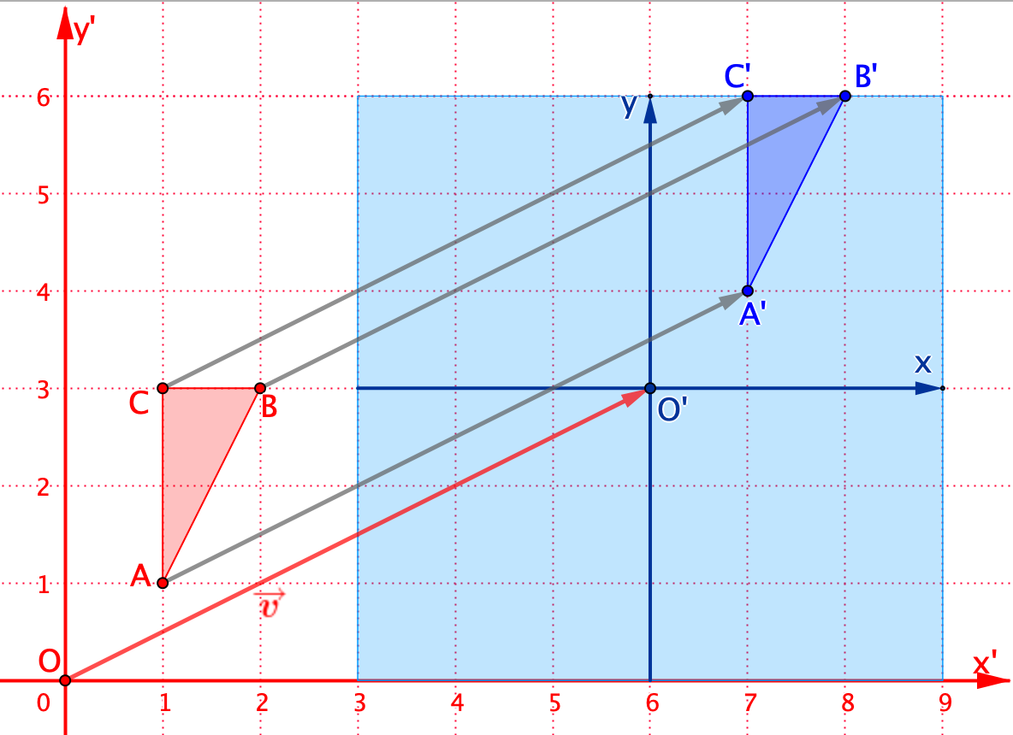
Traslazione nel piano cartesiano con frecce

Slide 3
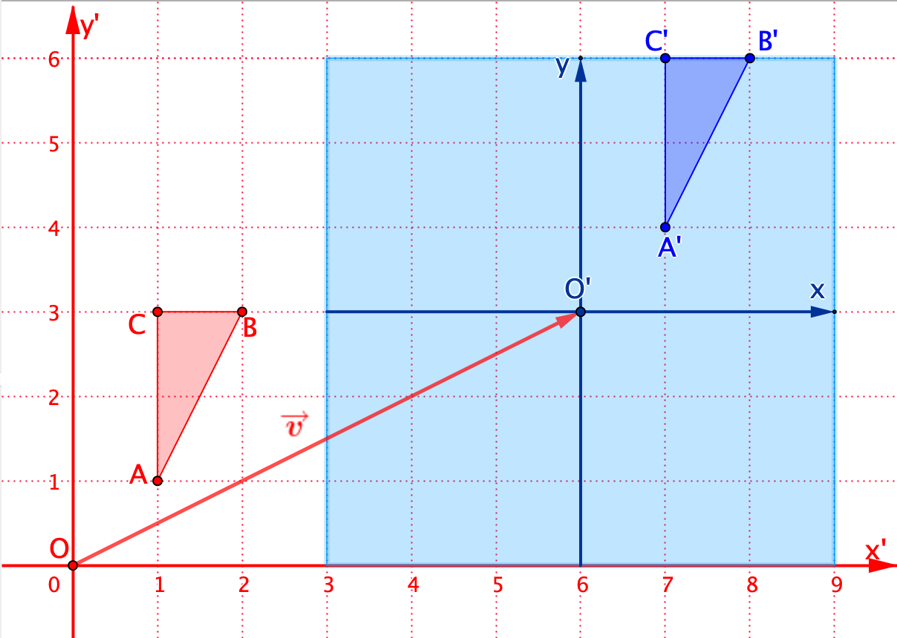

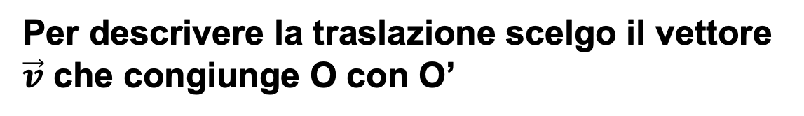
Traslazione del piano cartesiano descritta dal vettore $\vec{v}$
Per descrivere la traslazione scelgo il vettore $\vec{v}$ che congiunge O con O’

Slide 4
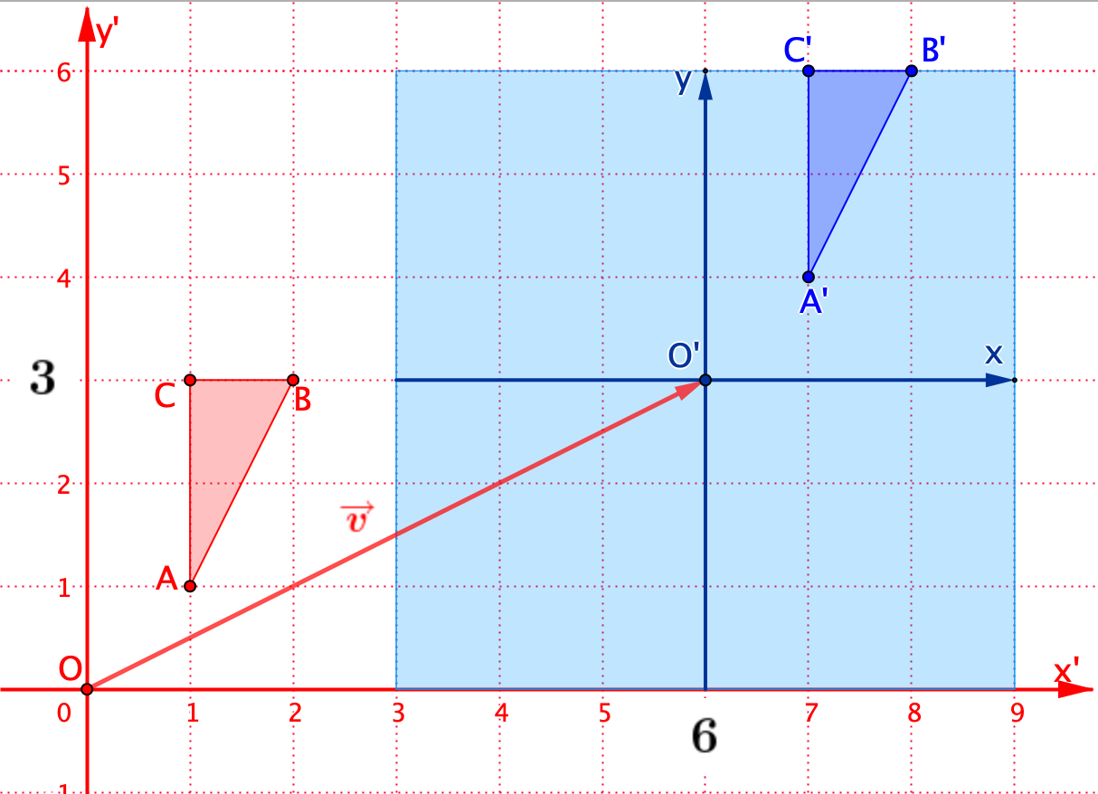
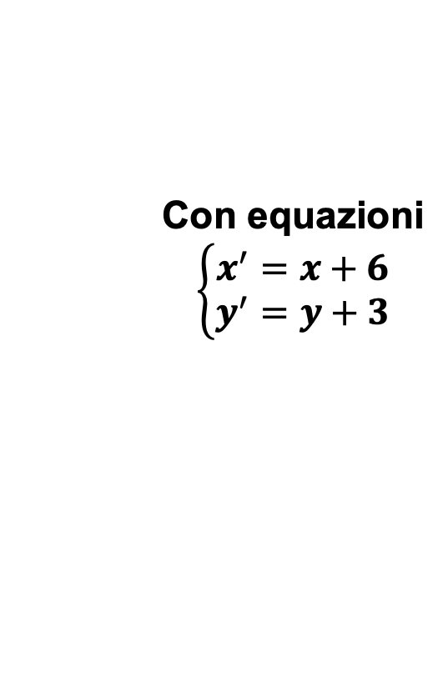
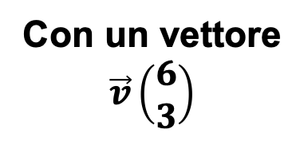
Descrivere una traslazione
ESEMPIO
La traslazione porta O(0, 0) in O’(6, 3)
Con equazioni
$$\left\{\begin{matrix}x^{′}=x+6 \\ y^{′}=y+3\end{matrix}\right.$$
Con un vettore
$$\vec{v}\left(\begin{matrix}6 \\ 3\end{matrix}\right)$$

Slide 5
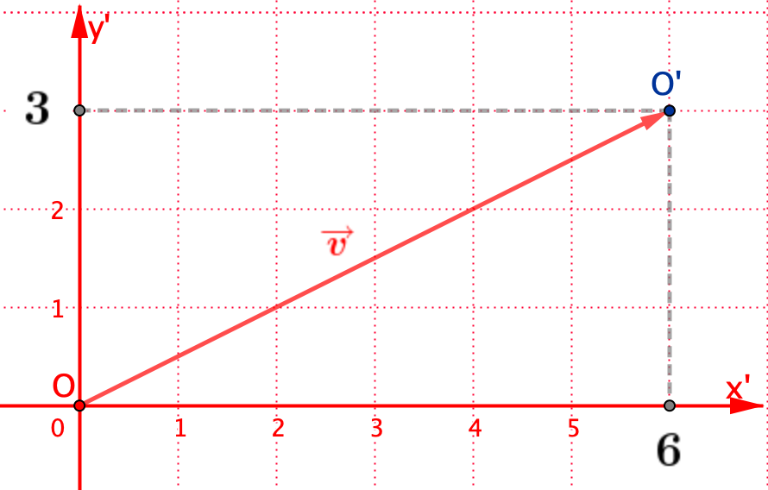

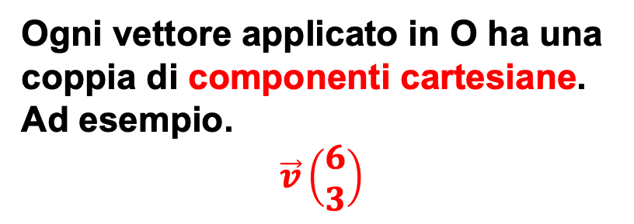
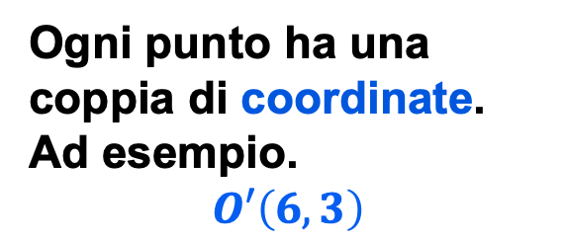
Componenti cartesiane del vettore $\vec{v}$
Nel piano cartesiano
Ogni punto ha una coppia di coordinate.
Ad esempio.
$$O′\left(6, 3\right)$$
Ogni vettore applicato in O ha una coppia di componenti cartesiane.
Ad esempio.
$$\vec{v}\left(\begin{matrix}6 \\ 3\end{matrix}\right)$$
Il vettore $\vec{v}$ è la freccia che va da O verso $O′\left(6, 3\right)$.

Slide 6
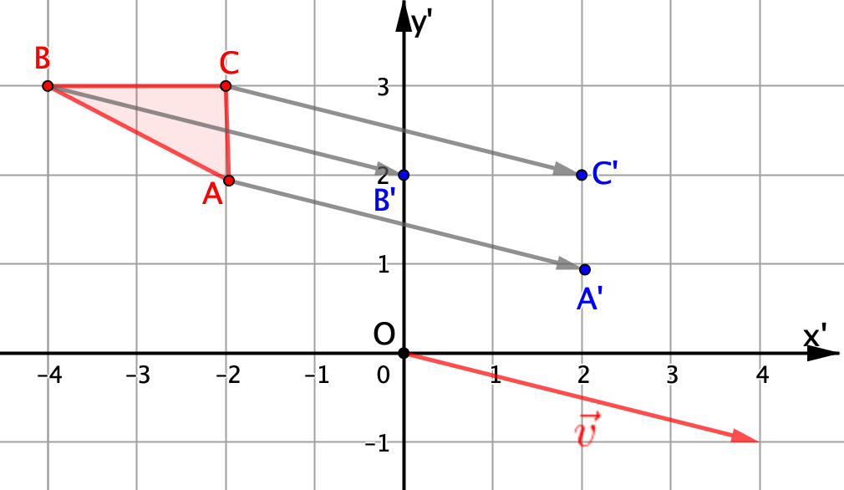
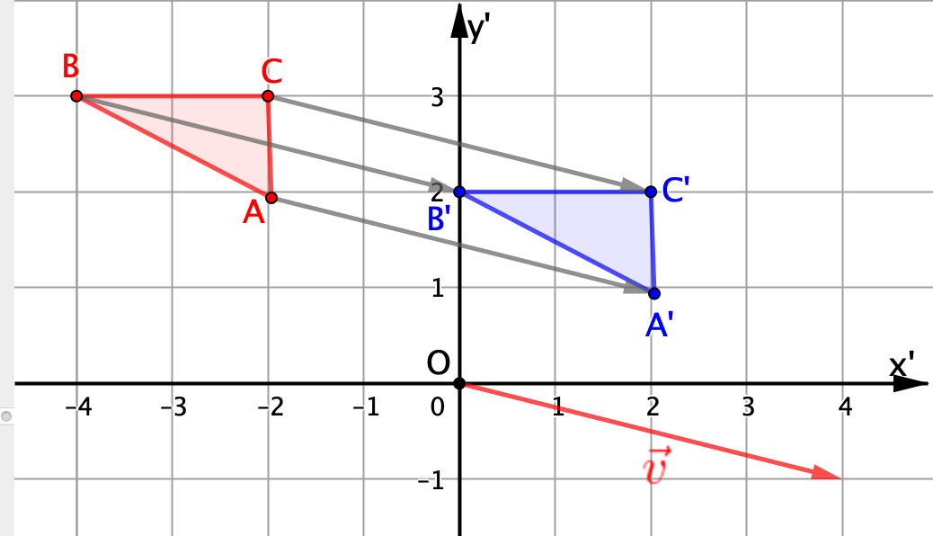

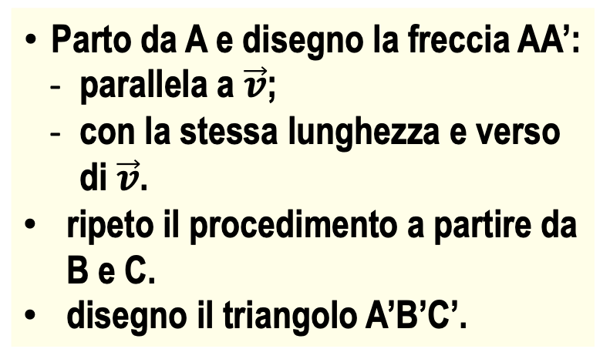
Procedimento geometrico per disegnare un poligono traslato
Descrivo la traslazione con il vettore $\vec{v }$
Parto da A e disegno la freccia AA’:
parallela a $\vec{v}$;
con la stessa lunghezza e verso di $\vec{v}$.
ripeto il procedimento a partire da B e C.
disegno il triangolo A’B’C’.
Posso realizzare questo procedimento con Geogebra

Slide 7

Un video per incontrare le traslazioni con Geogebra

Slide 8
Attività
Completa la scheda per realizzare traslazioni anche con Geogebra

